Slide 1
Олимпийские игры
(История возникновения)
Автор Филатова Марина Викторовна,
инструктор по физической культуре,
ГБДОУ № 44, Санкт - Петербург

Slide 2
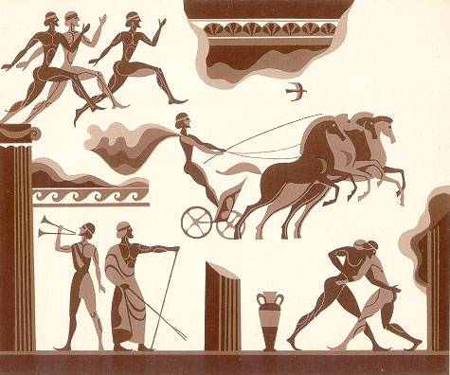
Возникновение Олимпийских игр
относится к далекому прошлому. Древние греки создали множество прекрасных легенд, рассказывающих о том, как появились Олимпийские игры.
Легенды утверждают, что в Олимпии около могилы Крона, отца Зевса, состоялись соревнования по бегу. И будто бы их организовал сам Зевс, который таким образом отпраздновал победу над своим отцом, сделавшего его властелином мира.

Slide 3
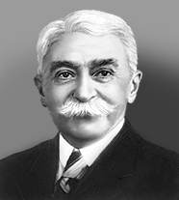
Барон Пьер де Кубертен
В 1896 году французский общественный деятель Пьер де Кубертен возродил идею древних соревнований –
I Олимпиада прошла в Афинах. Игры Олимпиады — крупнейшие международные комплексные спортивные соревнования современности, которые проводятся каждые четыре года.

Slide 4
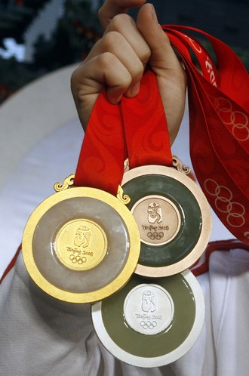
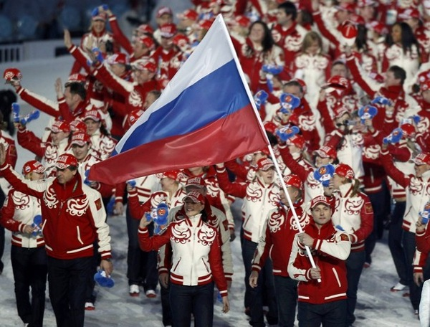
ОЛИМПИЙСКАЯ СИМВОЛИКА
Церемония открытия и
закрытия игр
Вручение победителям и призерам соревнований медалей

Slide 5
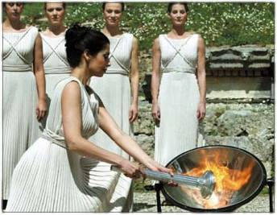
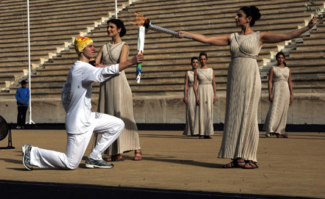
Зажжение олимпийского огня
Огонь зажигается от солнечных лучей в Олимпии и доставляется факельной эстафетой спортсменов в город - организатор игр.

Slide 6
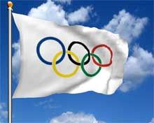
Олимпийский флаг
Олимпийский флаг – белое полотнище 2х3 м с пятью переплетенными кольцами, как единство спортсменов пяти континентов земного шара.

Slide 7
Олимпийский девиз
«Быстрее, выше, сильнее»
Самое важное в Олимпийских играх –
не победа, а участие.

Slide 8
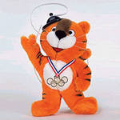
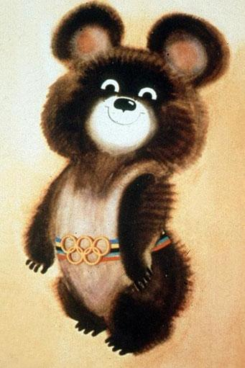
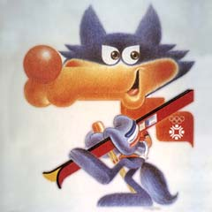
Олимпийский талисман
Талисманом может быть любой существующий или вымышленный, одушевленный или неодушевленный предмет, который должен быть отражением национальных и культурных особенностей страны-хозяйки олимпиады.

Slide 9
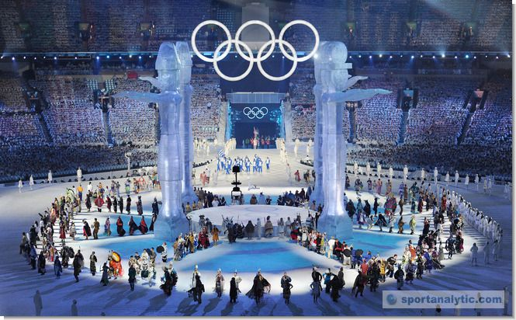
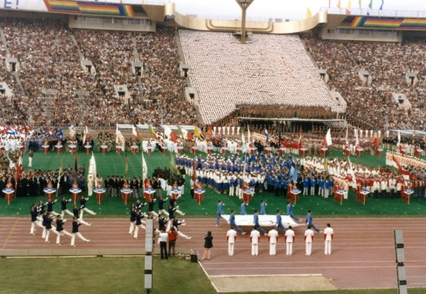
ОЛИМПИЙСКИЕ ИГРЫ
ЗИМНИЕ
ЛЕТНИЕ

Slide 10
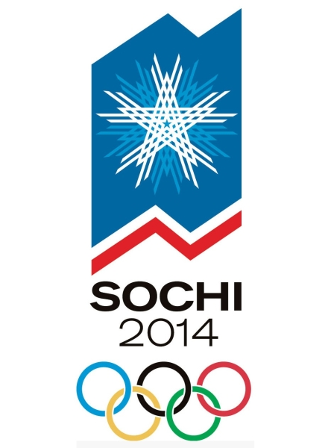
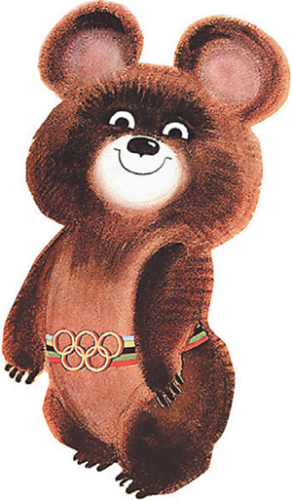
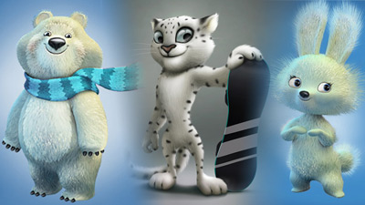
ОЛИМПИЙСКИЕ ИГРЫ В НАШЕЙ СТРАНЕ
Летние игры в Москве
в 1980 году
Зимние игры в Сочи
в 2014 году

